Slide 1
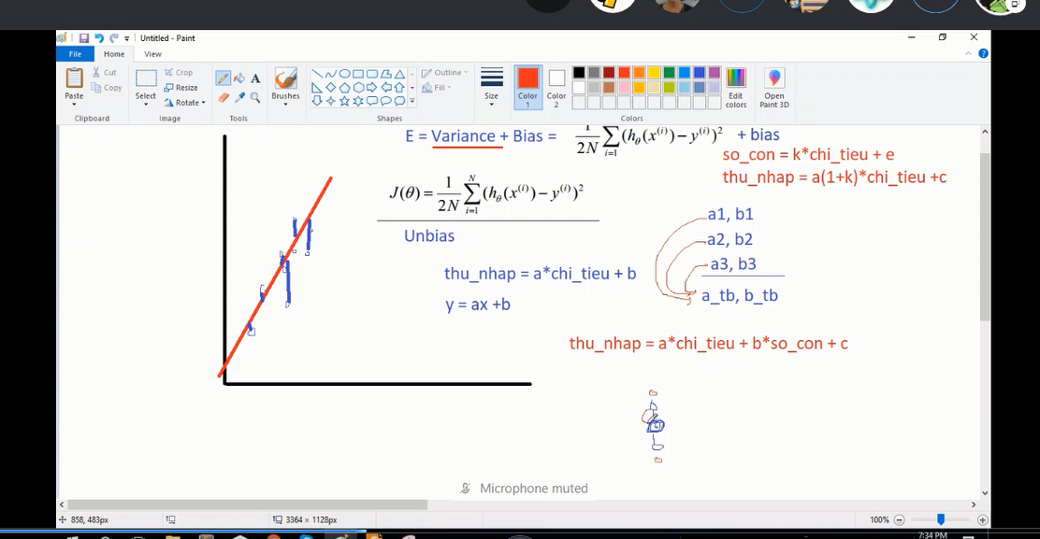
Số features tăng lên ~ cái variance cũng tăng

Slide 2
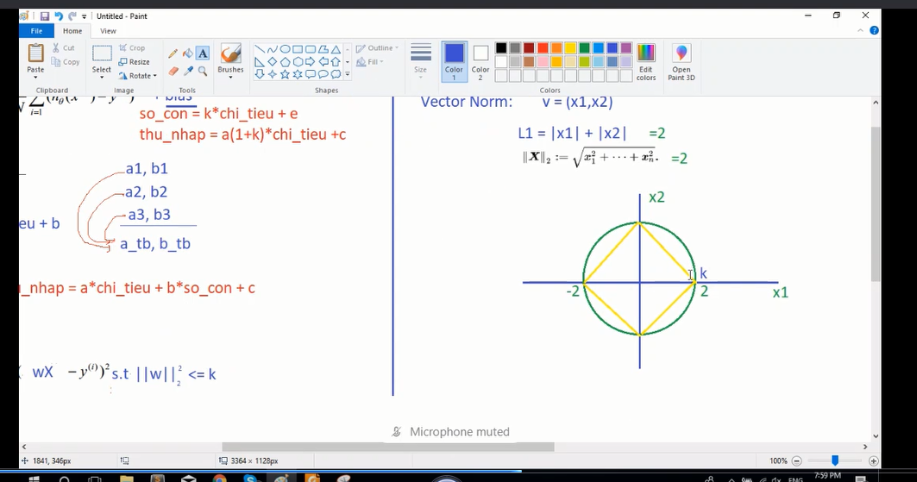

Slide 3
